Slide 1
超量下载的危害
被出版商封闭IP，半导体所相关用户将无法使用全文资源。
对半导体所的声誉造成负面影响。
有可能被取消电子资源集团采购补贴。
中科院电子资源集团采购按使用量计费，超量下载会造成半导体所下载量虚高，增加采购成本。
EndNote的批量下载功能极易造成超量下载。

Slide 2
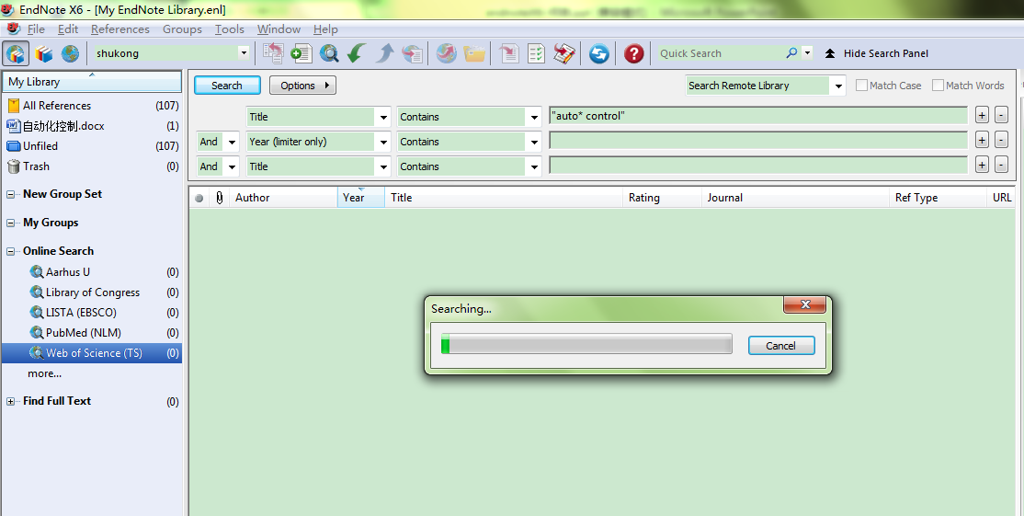
2.2 在线检索
Tools：online search，选择检索数据库
支持通配符，如*
TIPs:
1、主要用于查找1篇或几篇文献
2、如果进行大量文献查找，请弃EndNote到网络数据库中直接查找
可直接下载全文
TIPs:
1、主要用于下载1篇或几篇文献
2、切记批量下载，属于非法下载，严重时可能导致所IP被数据库商封掉

Slide 3
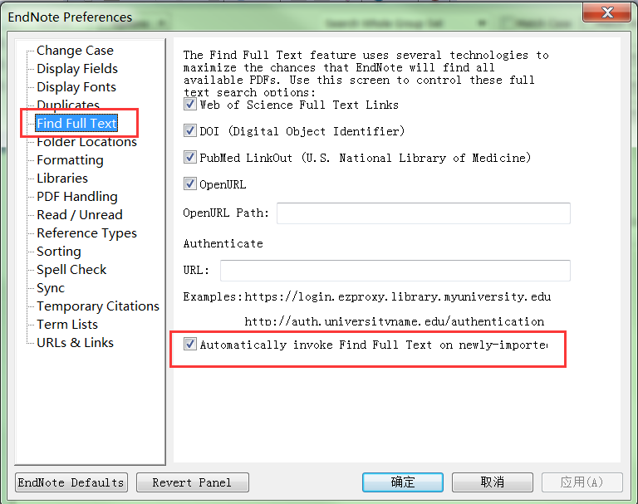
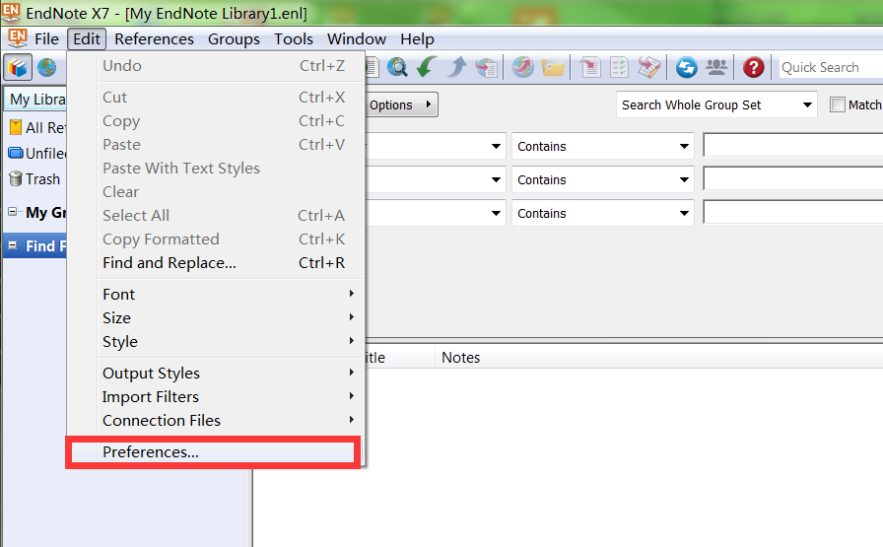
TIPs:
最新版Endnote X7.3 默认“online search”后对检索结果直接下载全文“find full text”，需要手动更改设置:
Edit---Preferences---Find Ful Text---取消勾选 Automaticall invoke Find Full Text on newly-importe

Slide 4
对发生在半导体所的超量下载事件，我们将尊重事实，逐一调查核实；
在保护半导体所用户正当使用权益的同时，也将对超量下载造成IP被封的用户进行处罚。
请慎重使用EndNote等文献管理软件的批量下载功能。
请合理使用电子资源，避免超量下载。

